Slide 1
LCD1602液晶
1.LCD1602液晶工作原理
www.prechin.com
www.prechin.net
普中科技 单片机开发仪视频教程

Slide 2
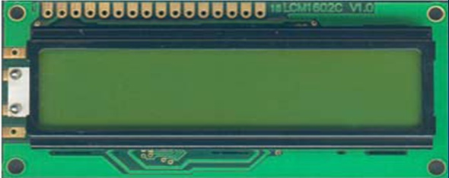
www.prechin.com
www.prechin.net
普中科技 单片机开发仪视频教程
LCD1602简介
  1602液晶也叫1602字符型液晶，它是一种专门用来显示字母、数字、符号的点阵型液晶模块。它是由若干个5x7或者5x10的点阵字符位组成，每个点阵字符位都可以用显示一个字符，每位之间有一个点距的间隔，每行之间也有间隔，起到了字符间距和行间距的作用，正因为如此，所以它不能很好的显示图片。

Slide 3
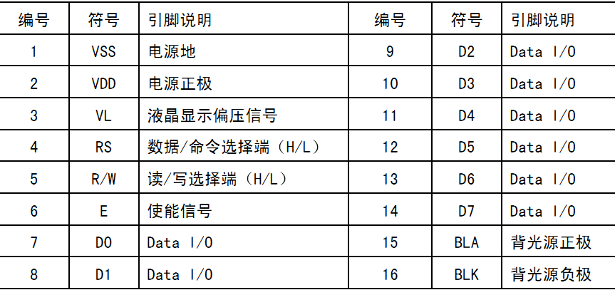
www.prechin.com
www.prechin.net
普中科技 单片机开发仪视频教程
1602的引脚

Slide 4
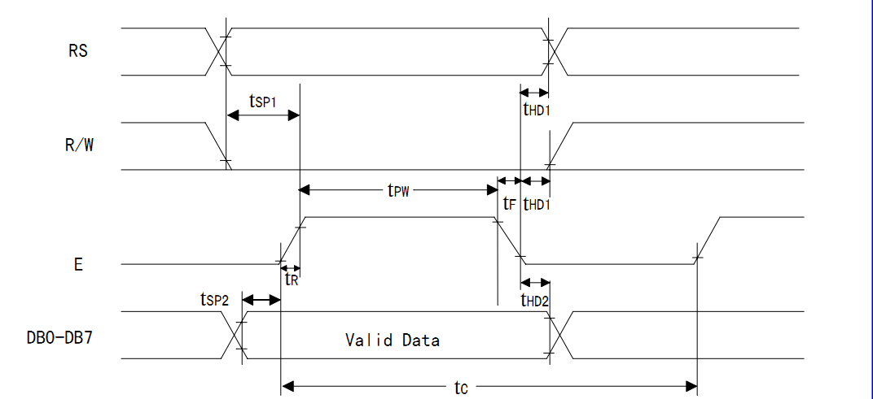
www.prechin.com
www.prechin.net
普中科技 单片机开发仪视频教程
操作步骤:
  初始化
  写命令（RS=L）设置显示坐标
  写数据（RS=H）

Slide 5
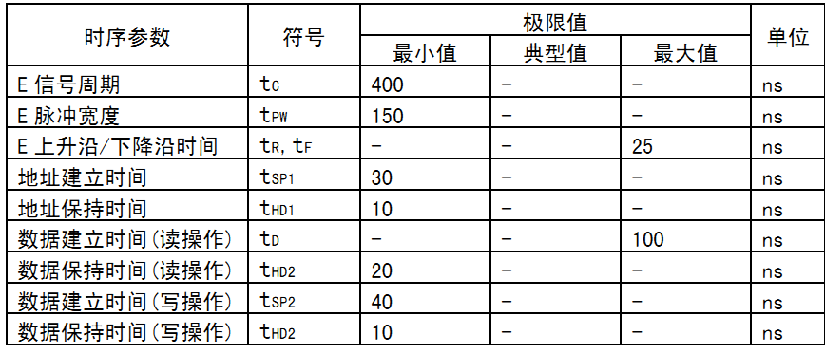
www.prechin.com
www.prechin.net
普中科技 单片机开发仪视频教程

Slide 6
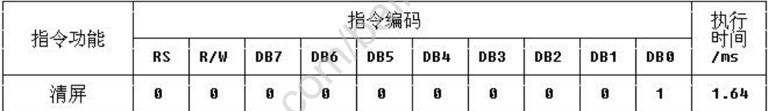
www.prechin.com
www.prechin.net
普中科技 单片机开发仪视频教程
一：LCD1602关键性的指令设置
1.清屏指令
功能：<1> 清除液晶显示器，即将 DDRAM 的内容全部填入"空白"的 ASCII
码 20H;
<2> 光标归位，即将光标撤回液晶显示屏的左上方;
<3> 将地址计数器(AC)的值设为 0。

Slide 7
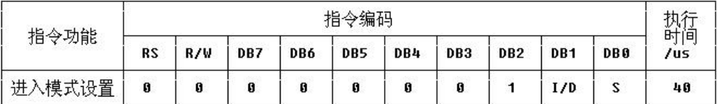
www.prechin.com
www.prechin.net
普中科技 单片机开发仪视频教程
2.进入模式设置指令
功能 ： 设定每次定入 1 位数据后光标的移位方向 ， 并且设定每次写入的一个字符是否移动。参数设定的情况如下所示：
位名 设置
I/D 0=写入新数据后光标左移 1=写入新数据后光标右移
S 0=写入新数据后显示屏不移动 1=写入新数据后显示屏整体右
移 1 个字符

Slide 8
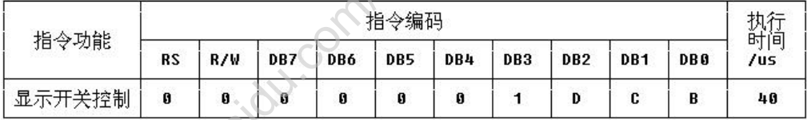
www.prechin.com
www.prechin.net
普中科技 单片机开发仪视频教程
3.显示开关控制指令
功能：控制显示器开/关、光标显示/关闭以及光标是否闪烁。参数设定的情
况如下：
位名 设置
D 0=显示功能关 1=显示功能开
C 0=无光标 1=有光标
B 0=光标闪烁 1=光标不闪烁

Slide 9
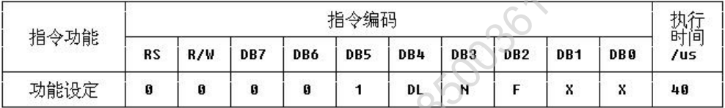
www.prechin.com
www.prechin.net
普中科技 单片机开发仪视频教程
4.功能设定指令
功能：设定数据总线位数、显示的行数及字型。参数设定的情况如下：
位名 设置
DL 0=数据总线为 4 位 1=数据总线为 8 位
N 0=显示 1 行 1=显示 2 行
F 0=5×7 点阵/每字符 1=5×10 点阵/每字符

Slide 10
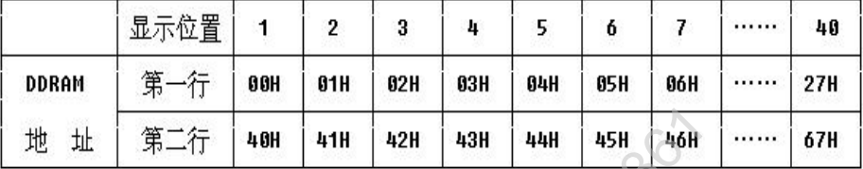
www.prechin.com
www.prechin.net
普中科技 单片机开发仪视频教程
二：在设置完成之后我们就要明白具体是在哪显示，在哪个位置显示？在对液晶模块的初始化中要先设置其显示模式， 在液晶模块显示字符时光标是自动右移的， 无需人工干预。 每次输入指令前都要判断液晶模块是否处于忙的状态。DDRAM 就是显示数据 RAM ，用来寄存待显示的字符代码。共 80 个字节，其地址和屏幕的对应关系如下表：
要显示字符时要先输入显示字符地址，也就是告诉模块在哪里显示字符，例如第二行第一个字符的地址是 40H， 那么是否直接写入 40H 就可以将光标定位
在第二行第一个字符的位置呢？这样不行，因为写入显示地址时要求最高位 D7
恒定为高电平 1 所以实际写入的数据应该是 01000000B（40H）
+10000000B(80H)=11000000B(C0H)。在 1602 中我们就用前 16 个就行了。第二行也一样用前 16 个地址。对应如下：

Slide 11
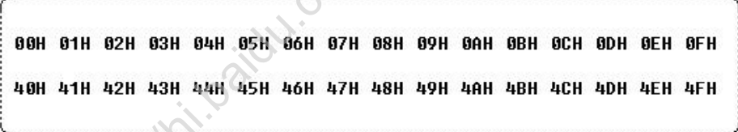
www.prechin.com
www.prechin.net
普中科技 单片机开发仪视频教程

Slide 12
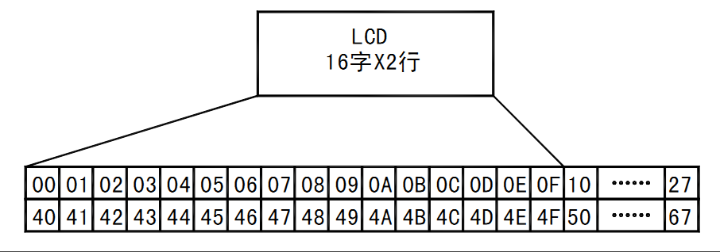
www.prechin.com
www.prechin.net
普中科技 单片机开发仪视频教程
RAM地址映射图

Slide 13
www.prechin.com
www.prechin.net
普中科技 单片机开发仪视频教程
4.功能设定指令
功能：设定数据总线位数、显示的行数及字型。参数设定的情况如下：
位名 设置
DL 0=数据总线为 4 位 1=数据总线为 8 位
N 0=显示 1 行 1=显示 2 行
F 0=5×7 点阵/每字符 1=5×10 点阵/每字符

Slide 14
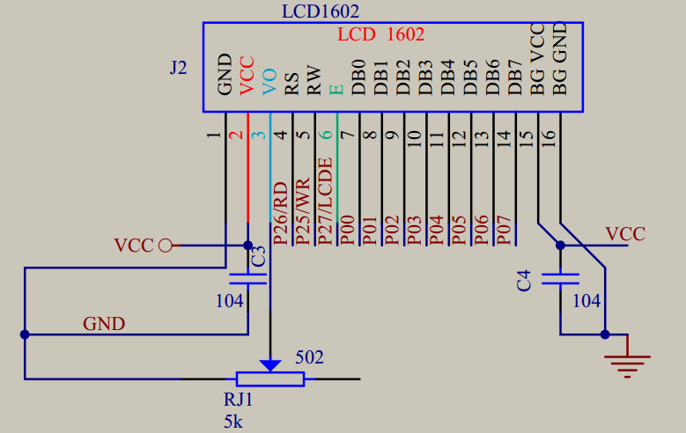
www.prechin.com
www.prechin.net
普中科技 单片机开发仪视频教程

